Slide 1
R初心者講座第１６回
線形モデル５：汎化性能

Slide 2
過適合、overfitting
応答変数 Y
説明変数 X

Slide 3
過適合、overfitting
応答変数 Y
説明変数 X

Slide 4
過適合、overfitting
応答変数 Y
説明変数 X

Slide 5
予測と汎化性能
多くの場合、モデリングの目的は予測です。
手持ちのデータにfitさせたモデルを使い、新たなデータに適用して予測をします。
その場合、「予測能力（汎化性能）の高いモデル」が良いモデルです。
交互作用入りのモデルは、手持ちのデータに過適合しているかもしれません。
どうやって汎化性能を評価する？

Slide 6
汎化性能の評価：交差検証
交差検証 cross validation
一部のデータ(training data)を用いてモデルをfit
fitしたモデルを残りのデータ(test data)に当てはめ、予測性能を測る(MSEで測ることが多い)
training data とtest dataを変えて何度も試す
予測性能に差があるかどうかを観察する

Slide 7
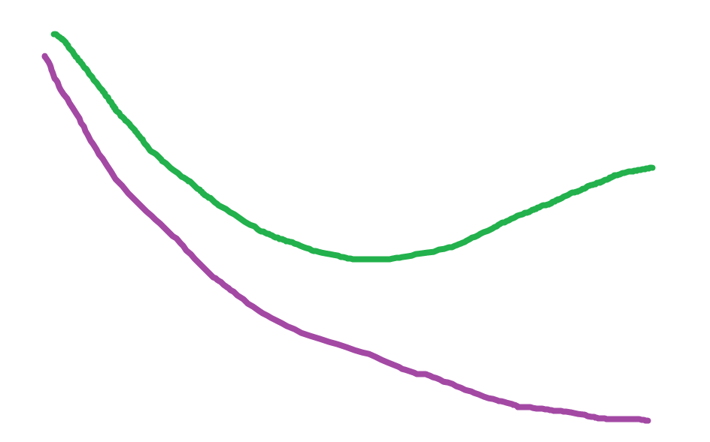
交差検証結果の概念図
テストデータ
予測誤差
訓練データ
過適合
overfitting
小
説明変数の数
大
「よい」モデル

Slide 8
汎化性能の評価：情報量基準
交差検証は計算資源を使う場合が多い。
情報量基準は、過適合による上昇分を補正した尤度（の期待値）。
ここではAIC (赤池情報量基準, Akaike information criteria)を。
AIC = -2 * 対数尤度 + 2 * パラメータ数
AICが小さい方が汎化性能の良いモデル。
AIC()で見れます。
汎化性能は、交互作用なしのほうがいいみたい。

Slide 9
情報量基準、使用上の注意
「どちらのモデルの汎化性能が高いか」を見るための指標です。
「モデルがどのくらいの性能か」は教えてくれません。
応答変数が同じでない場合には比較できません。
情報量基準は、「未知のデータで得られる尤度の期待値」なので、絶対に正しいモデルにたどり着けるわけではありません。複数のモデルの情報量基準の値が近い場合には、採用候補として残すのもありでしょう。

